Slide 1

TRƯỜNG TIỂU HỌC QUANG TRUNG
MÔN: MĨ THUẬT
LỚP: 3
CHỦ ĐỀ 8: CHÂN DUNG NGƯỜI THÂN TRONG GIA ĐÌNH
(TIẾT 4)
GIÁO VIÊN: NGUYỄN THỊ NGỌC ANH

Slide 2

KIỂM TRA ĐỒ DÙNG

Slide 3
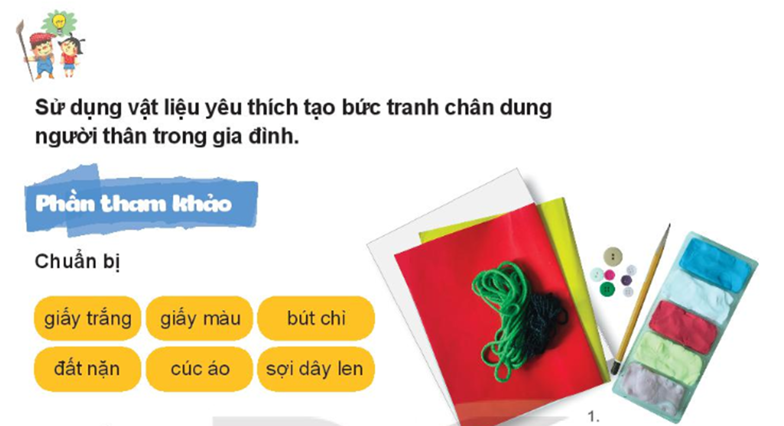

Slide 4
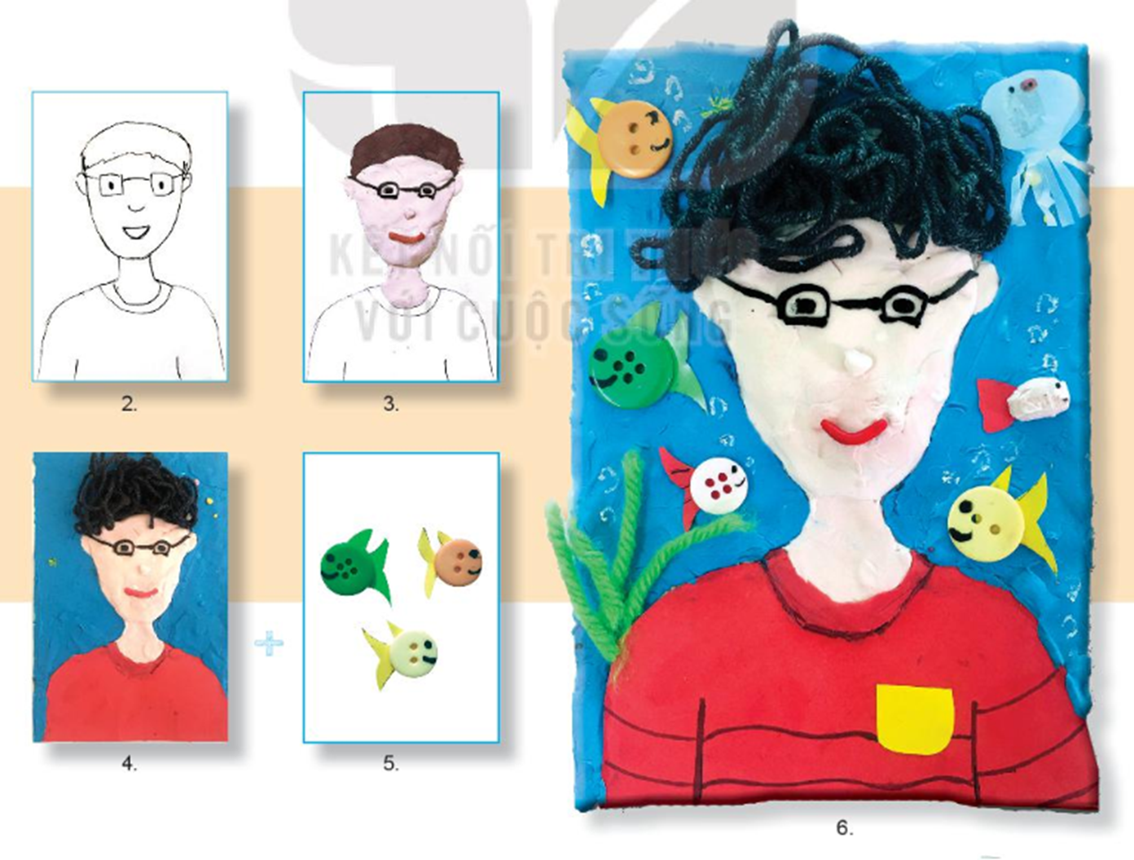

Slide 5
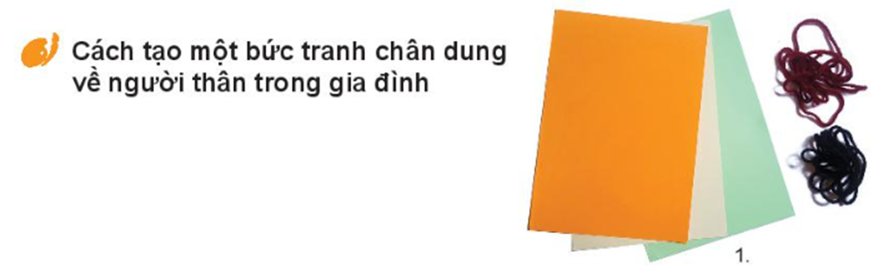
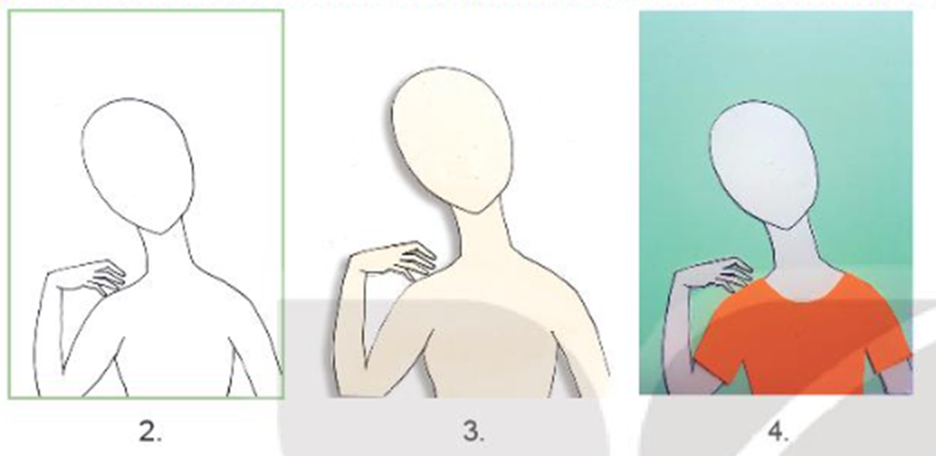

Slide 6
THỰC HÀNH
Em hãy sử dụng vật liệu yêu thích tạo một bức tranh
chân dung người thân trong gia đình.

Slide 7
TRƯNG BÀY SẢN PHẨM

Slide 8


